Slide 1




不良资产处置数字化平台
软工需求分析答辩
710.5团队
时间：2023.10.21

Slide 2
行业PPT模板http://www.1ppt.com/hangye/
1
项目总体介绍
目 录
2
项目研发内容
CONTENTS
3
项目优质特性
4
项目分工计划

Slide 3

PART
01
项目总体介绍

Slide 4

●项目概述
该项目旨在开发一款针对不良资产处置的一站式数字化处理平台。将不良资产处置分为，车辆定位，入库，处置，债转，过户，售卖，过户，保险处理等多个步骤。提高不良资产处理效率，实现不良资产信息的溯源、追查，并对于不良资产进行数据分析，得到相应画像与估值信息。

Slide 5

背景
1.
截至2019年底，中国不良资产处置行业的市场规模约为1.2万亿元，占中国金融信用信息基础数据总规模的5.39%。预计未来几年，该行业的规模将进一步扩大，国家和地方政府都正在加大对不良资产处置行业的支持力度，积极推动行业发展。
目的
2.
解决不良资产处置行业资产处置经验不足、资源不足、处置方式单一，处置效率低的不足等痛点、难点。
意义
3.
充分利用信息化、智能化手段，提高不良资产处置的效率和质量，从而推动行业的发展。

Slide 6
PART
02
项目研发内容

Slide 7
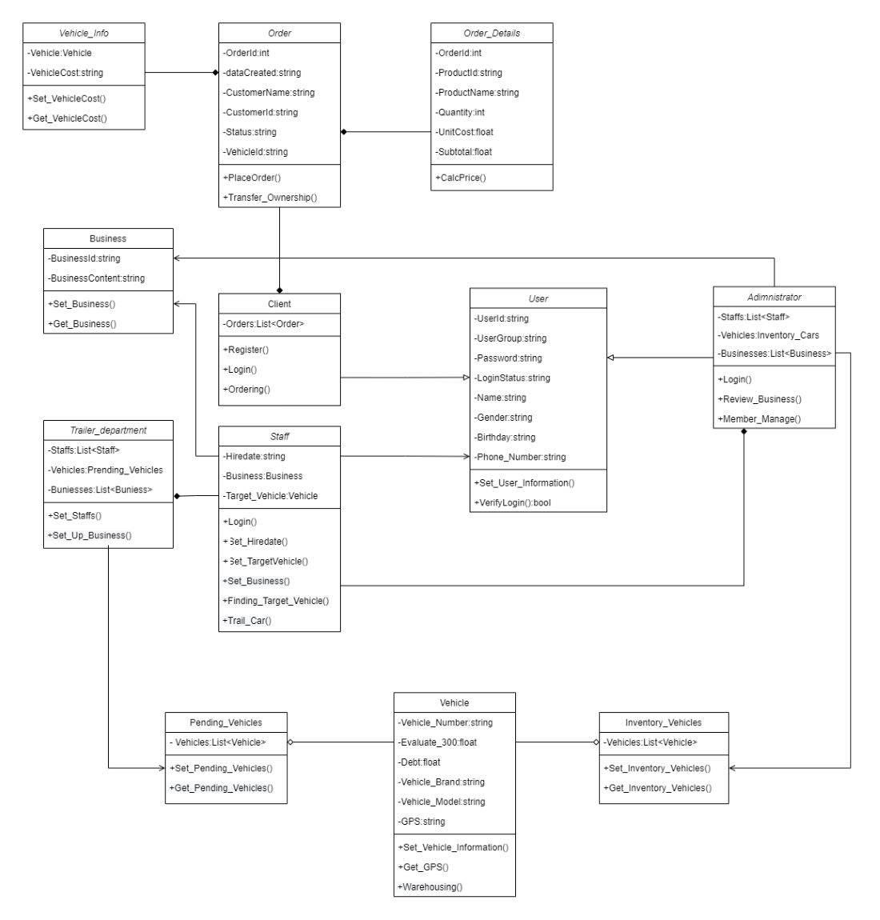
类图展示

Slide 8
功能设计说明
具体功能描述
实现app页面的注册、登录
登录界面后可根据不同账号自动展示员工端和客户端
在员工端实现展示待回收的车辆信息, 员工可以在搜索栏搜索车辆、点击车辆查看详细信息，添加车辆详细信息并通过审核以及编辑个人资料等功能
在管理端实现展示回收车辆信息、在搜索栏搜索车辆、点击车辆查看详细信息并能在详情页进行审核以及编辑个人资料等功能

Slide 9
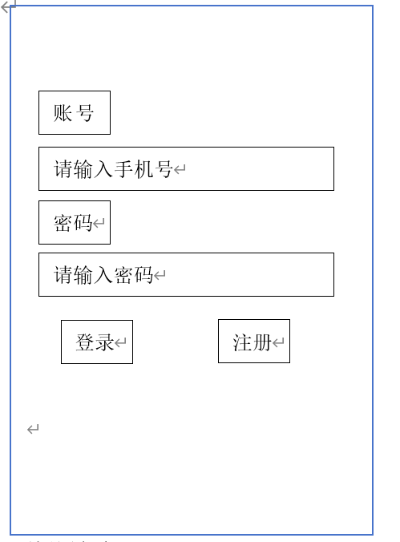
项目界面说明
1.初始化界面
账号：由11位手机号组成
密码：由6-15位字母+数字组成，
登录界面密码设为可现实与不可显示两种
登录键：确认输入的账号与密码对应且无误时登录
注册键：若暂未拥有账号则需要点击注册键跳转至另一个界面注册

Slide 10
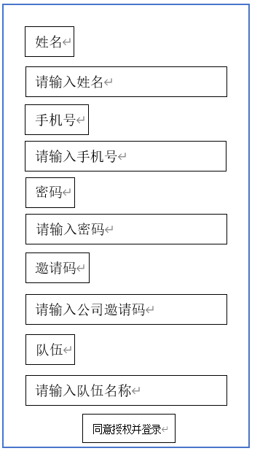
2.注册界面
邀请码：由于本程序还处于内测阶段，故要想注册需要先获取上级账号的邀请码
队伍：为完成此项目的队伍名称
同意授权并登录：在注册前会跳出《用户服务协议》及隐私政策的事项，要想成功注册需阅读后点击该按钮

Slide 11
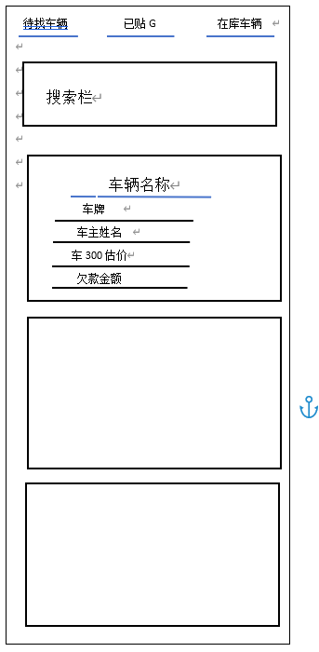
3.首页——客户端
频道栏：提供三种不同分类，分别是寻找车辆、已贴G和在库车辆（贴G为GPS的意思）
搜索栏：默认显示搜索车辆，输入相关车辆车牌号，显示符合条件的车辆
内容：
车辆名称：已生产的国内外各种车辆品牌
车牌号：省份名称缩写+六个数字字母组合组成
车300估价：车辆在车300网站上的估价
欠款金额：车主向该公司所欠款的金额
上滑加载：数据需要分页显示，每页
展示3条记录，滑动每页边缘位置，
会自动向下加载
车辆详细信息：点击车辆标签，将展
示更为详细的信息

Slide 12
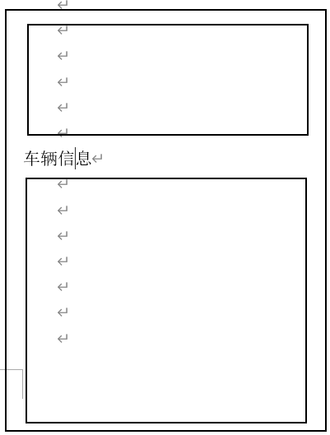
4.车辆详细信息
第一栏：展示车辆品牌款式、是否贴GPS、收车时间以及车辆现状
第二栏：展示车辆具体信息，包括车主姓名、车主电话、订单编号、合同编号、项目名称、车辆属性、欠款金额以及贴G图片上传栏

Slide 13
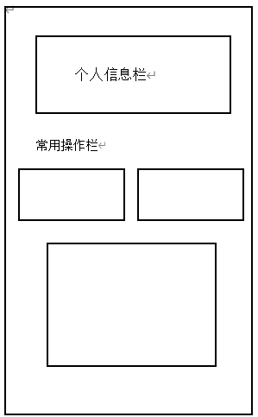
5.员工个人信息
个人信息：点击该区域可以设置员工个人信息，包括头像、姓名、出生年月、性别、入职时间等
常用操作栏：
左右两栏分别为任务管理和成员管理，任务管理用以分配任务信息，成员管理用以管理下属成员
下面一栏用以设置业务信息、往来单位和退出登录三个选项

Slide 14
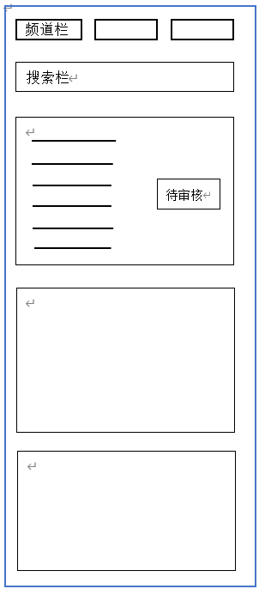
6.首页——管理端
频道栏：分为寻找车辆、已贴GPS、
在库车辆三个栏目
搜索栏：用以搜索车辆信息，默认显示搜索车辆，分搜索和取消两个选项
具体内容栏：
车牌
车主姓名
欠款金额
车300估价
分配队伍
项目名称
待审核（两种状态，审核后会显示审核通过）
上滑加载：数据需要分页显示，每页展示3条记录，滑动每页边缘位置，会自动向下加载

Slide 15
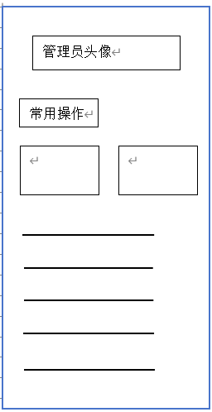
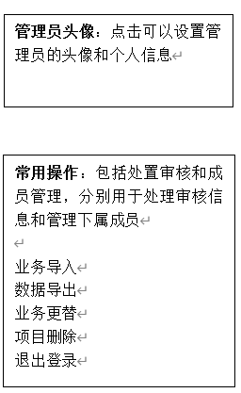
7.管理页面

Slide 16
PART
03
项目优质特性

Slide 17

易操作，易理解，界面设计简洁易用。
容错能力：系统具有一定的容错和抗干扰能力，当用户输入格式错误时，系统有提示并可以再次输入
可用性
物理环境：云服务器出现意外可以有效地进行数据迁移，具有自动修复和热迁移能力，即使出现硬件故障或者火灾等情况，云服务器也可以很快的将数据迁移，继续使用。
数据安全：腾讯云平台对服务器进行告警监控、SSH、API调试、备案等基础操作。提供ddos高防，web应用防火墙，web漏洞扫描服务。在控制台上可以实时显示当前服务器安全评分，安全漏洞，服务器告警情况。针对云服务的告警，资源负载情况和资源健康情况进行检查。根据业务现状及预期业务峰值，提供容量评估和扩容建议。分析云上业务的资源分布情况，识别云服务高可用、云服务部署实践、云服务使用限制三个方面的风险，提供针对性的优化建议。
产品服务：腾讯云具有专业的值守保障团队，7*24小时IM服务群、专属服务经理、WAR Room专家值守，优先受理紧急技术事件，事件响应时长小于10分钟。
安全性

Slide 18
PART
04
项目分工计划

Slide 19

考核方式：根据组员在github的代码上传情况来计算绩效。

Slide 20


谢谢聆听！

